Slide 1

Итоги летней оздоровительной кампании школьного лагеря с дневным пребыванием детей
«Цветочная поляна»
июнь 2023 г.

Slide 2
В период летней оздоровительной кампании
с 1 июня по 21 июня 2023 г. школьный лагерь с дневным пребыванием детей
«Цветочная поляна»
посещало 75 детей

Slide 3
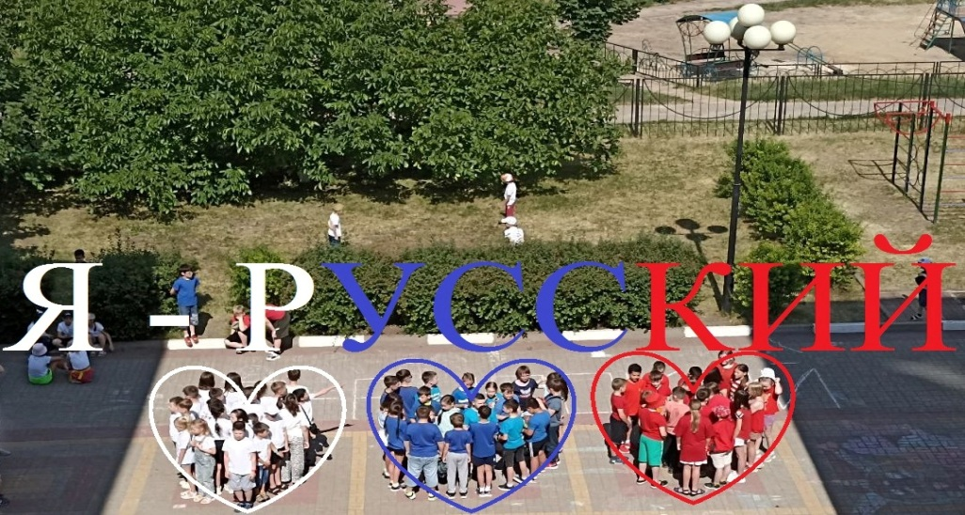
В целях воспитания у детей ценностного отношения к нашей Родине – России; принятия идеи о действенной любви к Родине, которая проявляется в добрых делах в отношении близких, малой и большой Родины;
формирования гражданской идентичности;
воспитания гордости за Отчизну, направлением 1 смены школьного лагеря явилась концепция
«Я – русский!»

Slide 4
Были поставлены и успешно реализованы следующие задачи:
создание условий для осознания детьми сопричастности к прошлому, настоящему и будущему своей страны и родного края, проявления активной гражданской позиции;
чувства гордости за свою страну, ответственности за судьбу Родины;
осознание, в чём проявляется любовь к Родине;
создание условий для развития познавательной и творческой активность;
мотивирование детей к общественно-полезной деятельности.
познакомить обучающихся с особенностями природного и культурного богатства России, отражающими уникальность нашей страны в мире; воспитывать сопричастность к значимости России в мире, к сохранению и дальнейшему развитию природного и культурного потенциала страны. Формирующиеся ценности: патриотизм, любовь к Родине, служение Отечеству. Планируемые результаты. Личностные:  осознавать, что природные и культурные богатства России являются уникальными и неповторимыми;  испытывать чувство гордости за открытия и достижения России, определившие развитие многих процессов в мире.
Цель занятия: сформировать у обучающихся представления о детских общественных объединениях и вовлечь в деятельность Российского движения детей и молодежи «Движение первых» (далее – РДДМ, Движение первых), мотивировать на участие в проектах Движения и в работе первичных отделений. Формирующиеся ценности: дружба, активная жизненная позиция, стремление к созданию нового, сохранение культуры и ценностей народов России.

Slide 5
Были актуализированы такие ценности, как: жизнь, достоинство, патриотизм, дружба, высокие нравственные идеалы, коллективная работа, историческая память и преемственность поколений, стремление к созданию нового, сохранение культуры и ценностей народов России.
Формирующиеся ценности: патриотизм, любовь к Родине, самореализация, сотворчество, гармоничное развитие, личностный рост.

Slide 6
Каждый день проходил под своим девизом:
Режим дня:
«Дерзай и открывай!»
«Учись и познавай!»
«Достигай и побеждай!»
«Создавай и вдохновляй! Пушкин - наше всё!»
«Расскажи о главном!»
«Благо твори!»
«Служи Отечеству!»
«Найди призвание!»
«Береги планету!»
«Умей дружить»
«Будь здоров!»
«Открывай страну!»
«Культурный код»
«Историческая память»
«Там русский дух» (поднятие флага, исполнение гимна, зарядка)
Заутрок
Ремесленные мастерские
Скоморошества (использовались русские народные сказки и русские народные песни, частушки)
Полуденная трапеза
Впадение в дрёму
Паужин
Разгулка

Slide 7
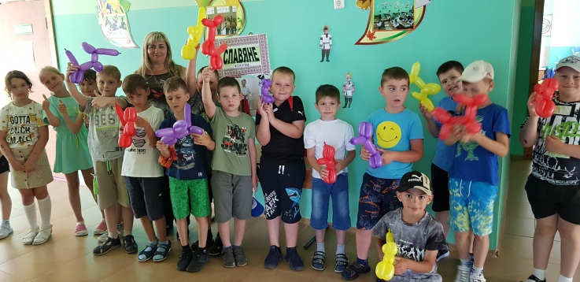
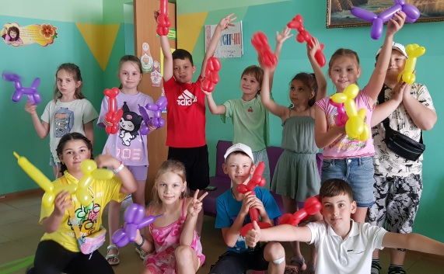
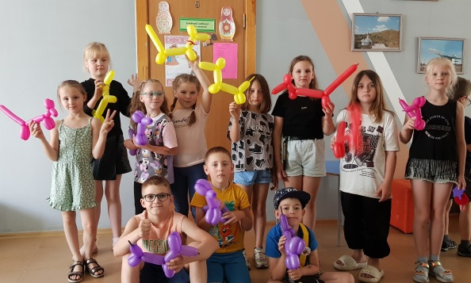
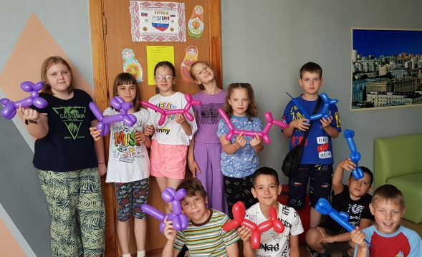
1 отряд «Славяне»
Единство – это сила!
2 отряд «Русичи»
Единство – это класс!
3 отряд «Россы»
Единство всех народов -
4 отряд «Русские»
Главное для нас!

Slide 8
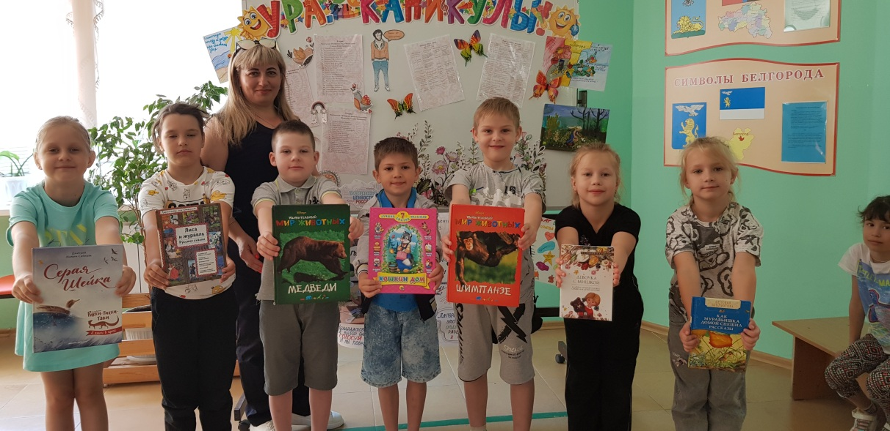
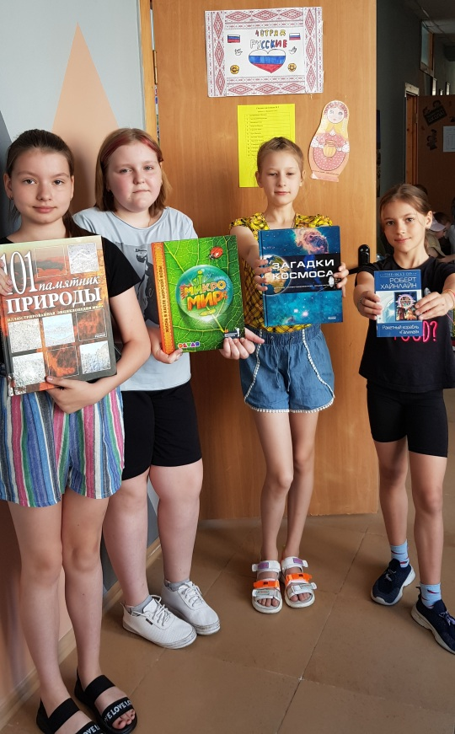
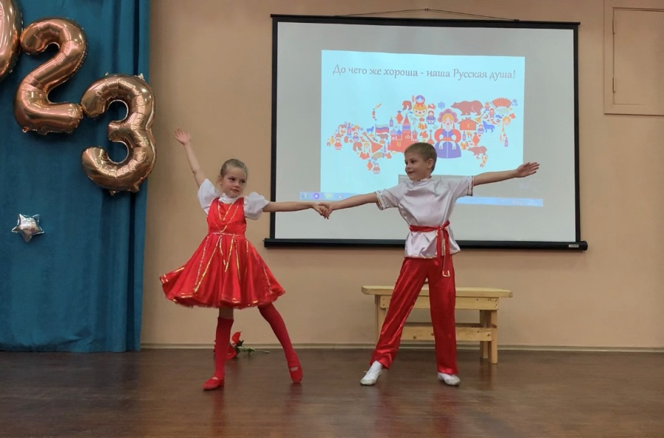
Россия щедрая

Slide 9
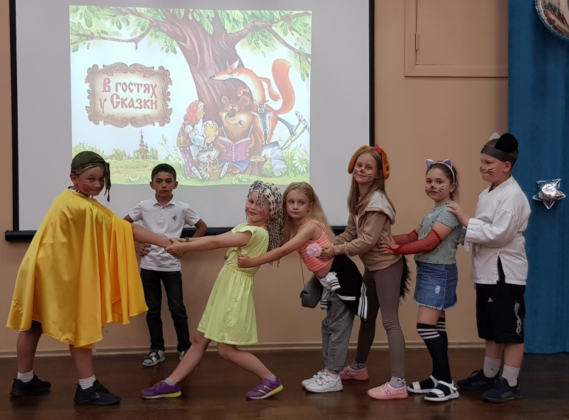
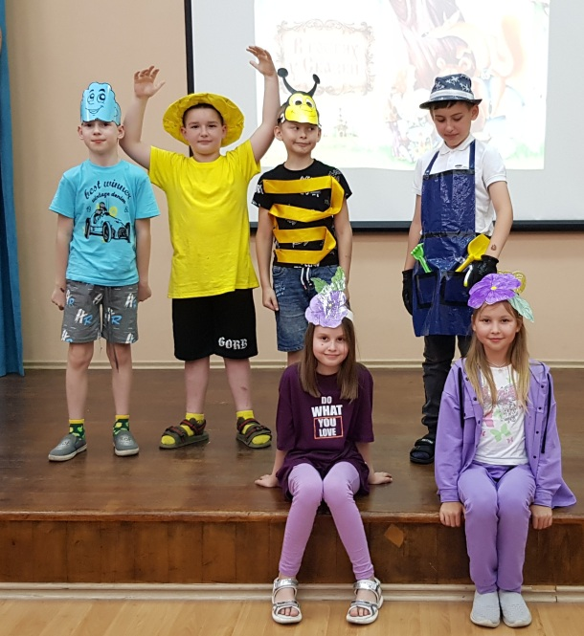
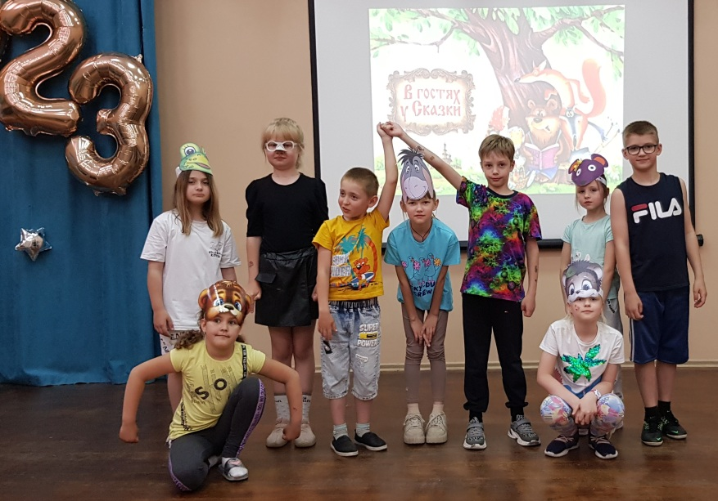
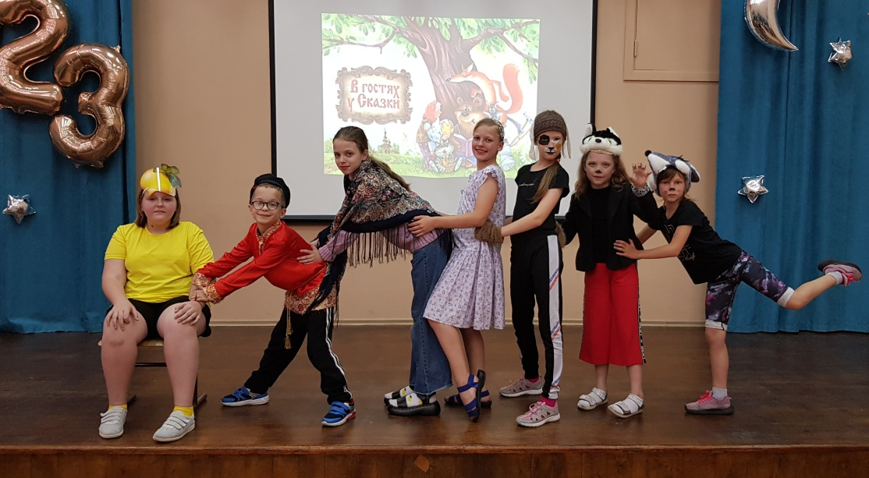
Россия талантливая

Slide 10
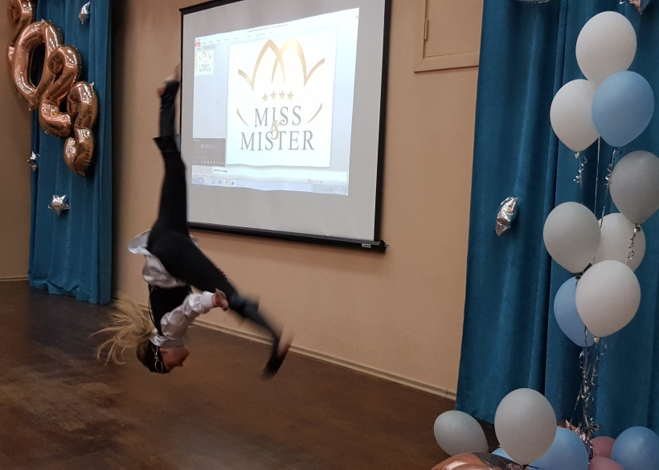
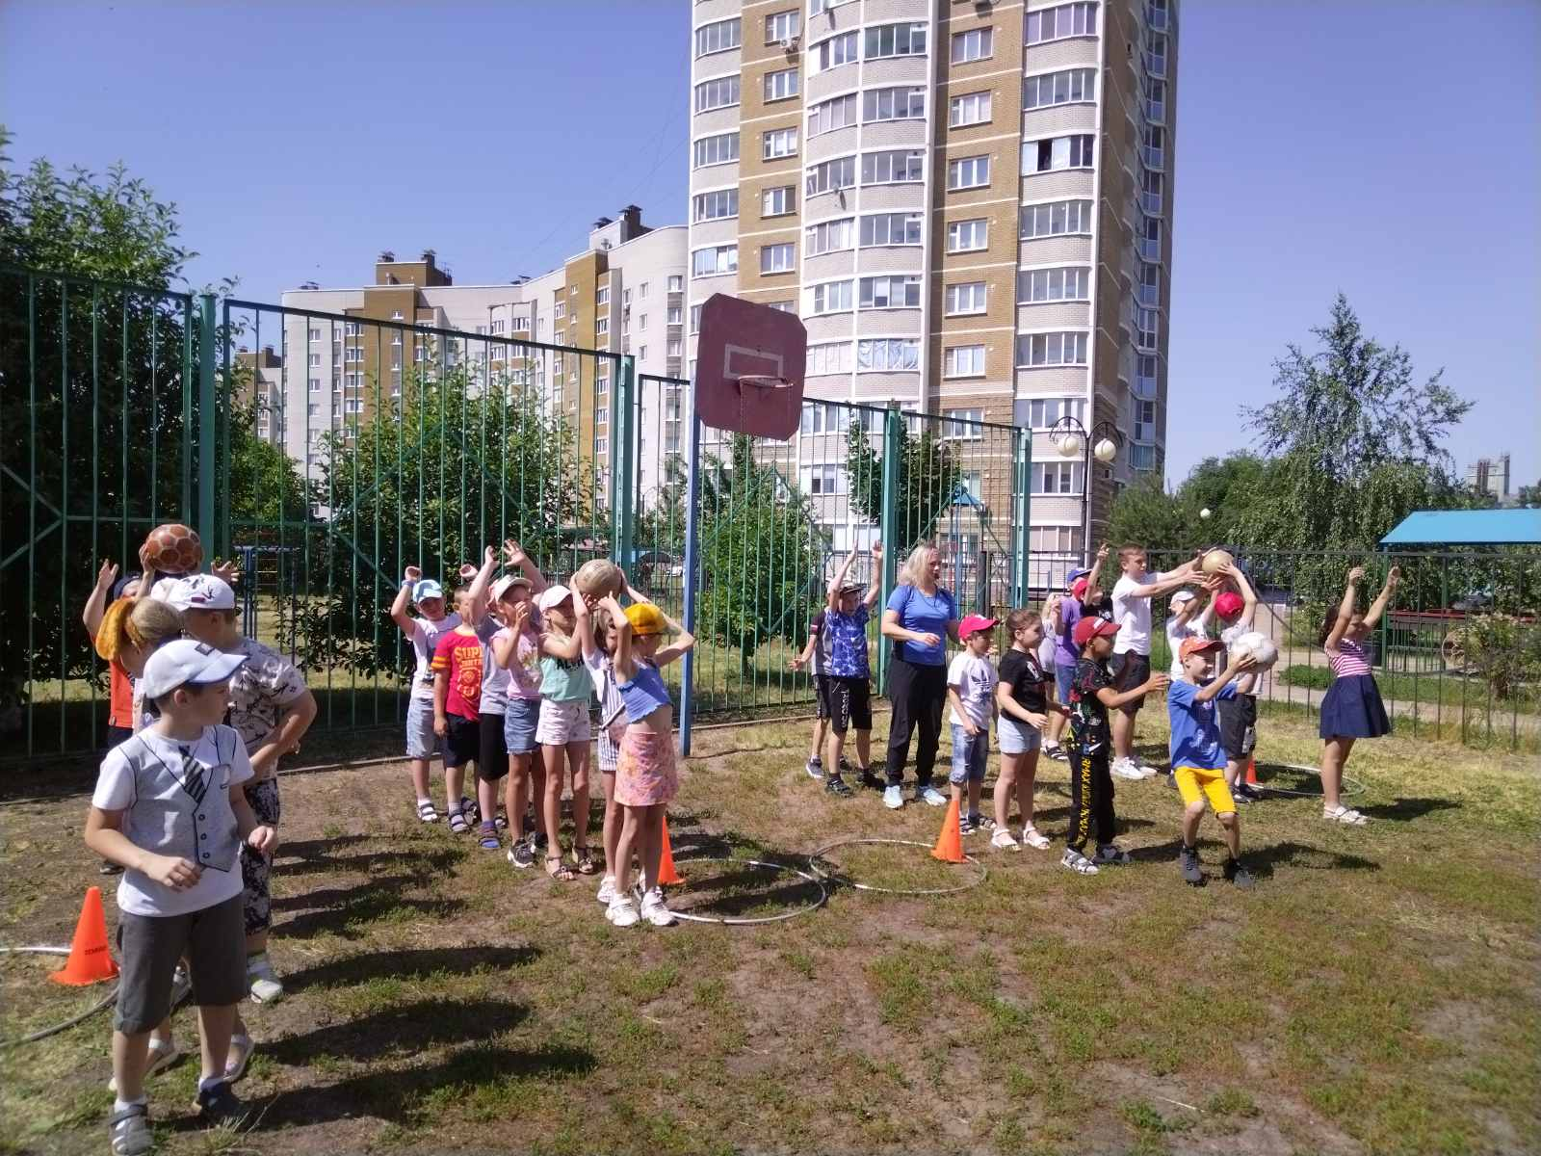
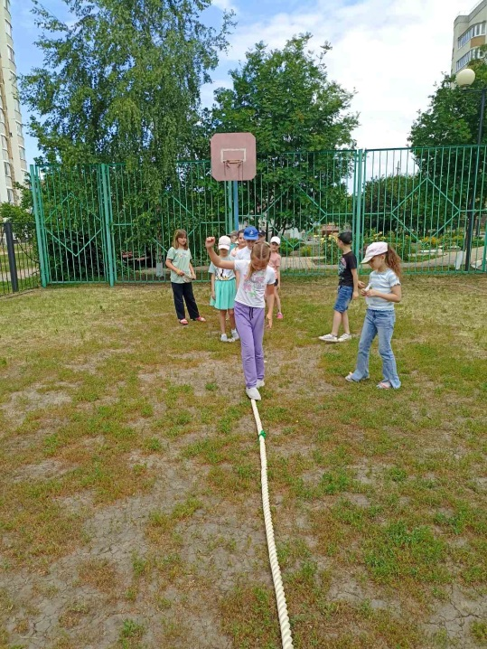
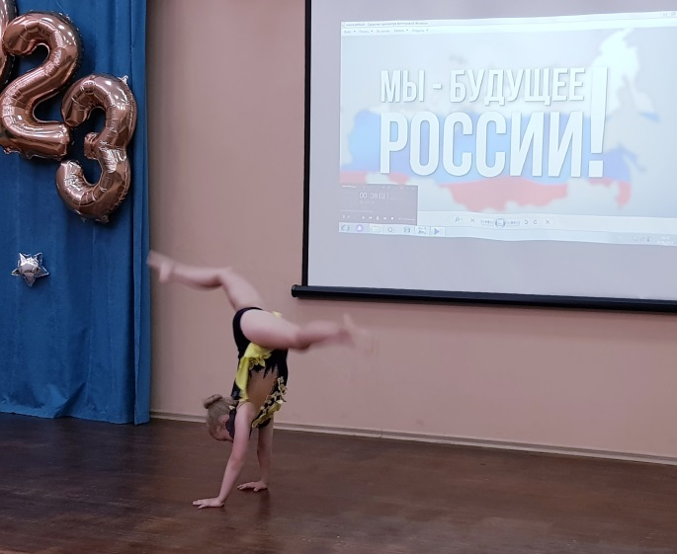
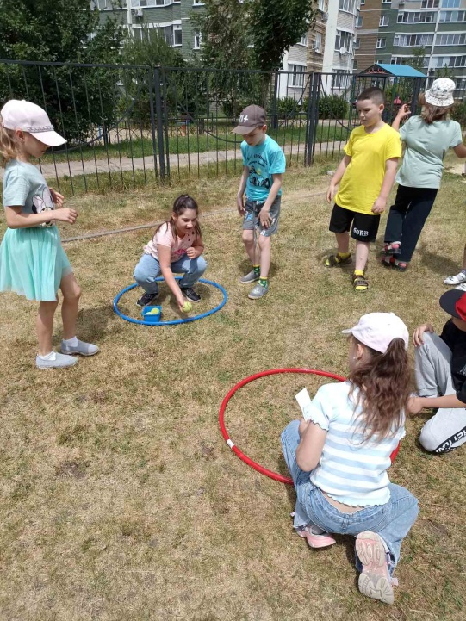
Россия спортивная

Slide 11
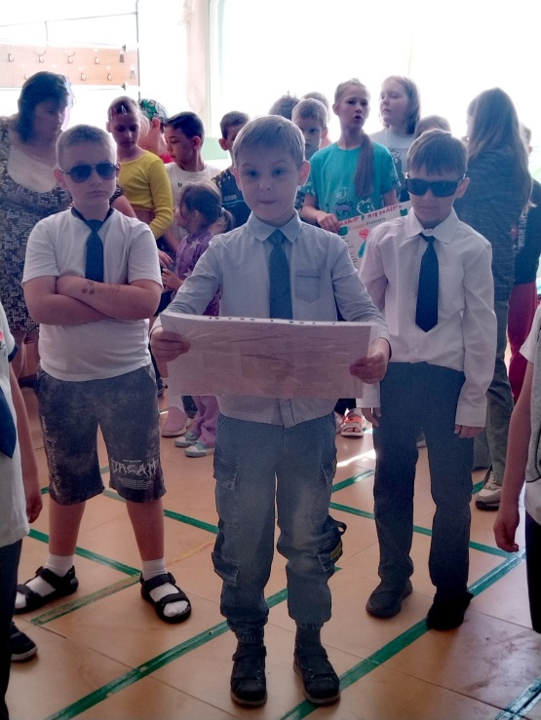
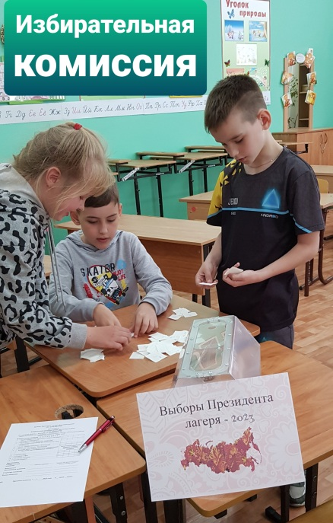
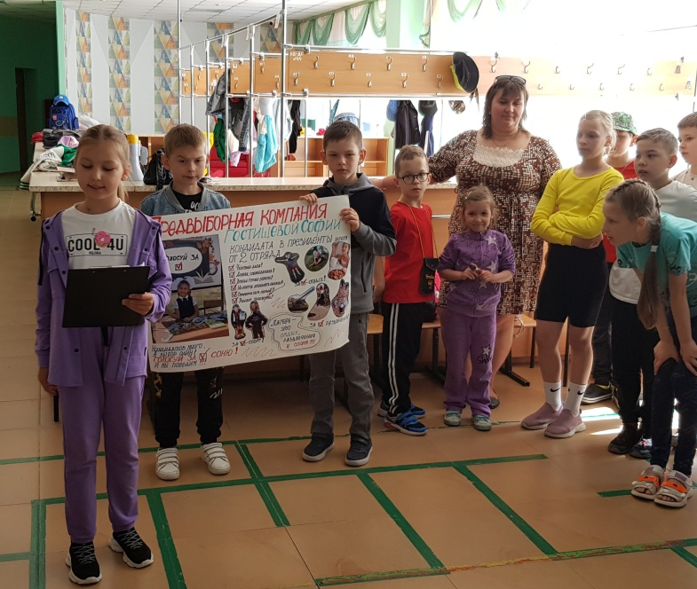
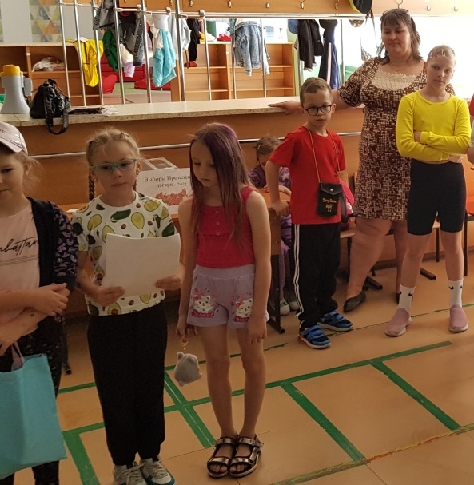
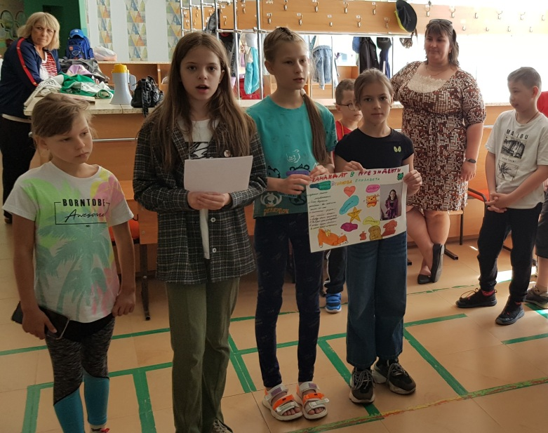
Россия за будущее

Slide 12
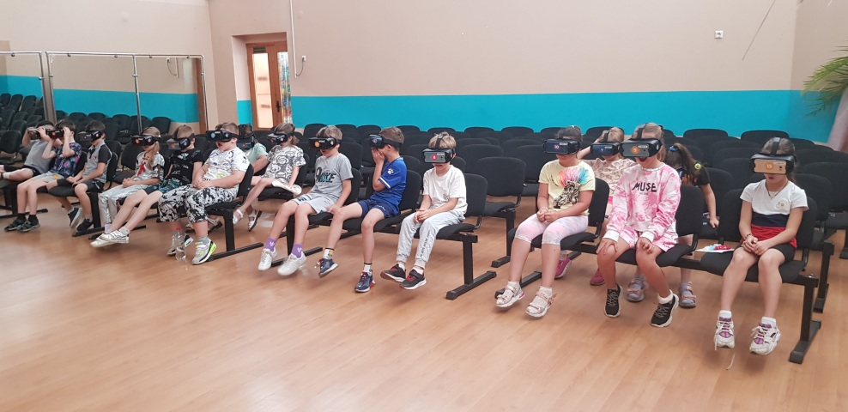
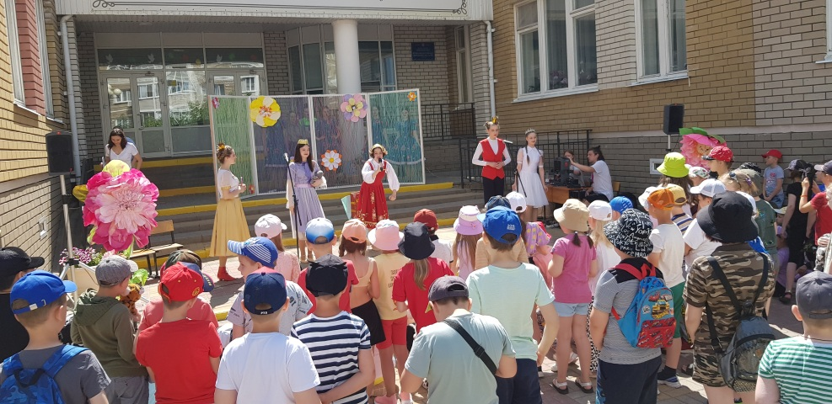
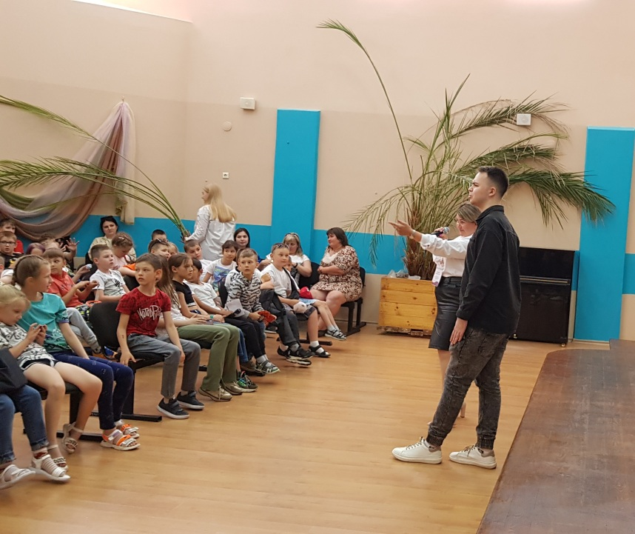
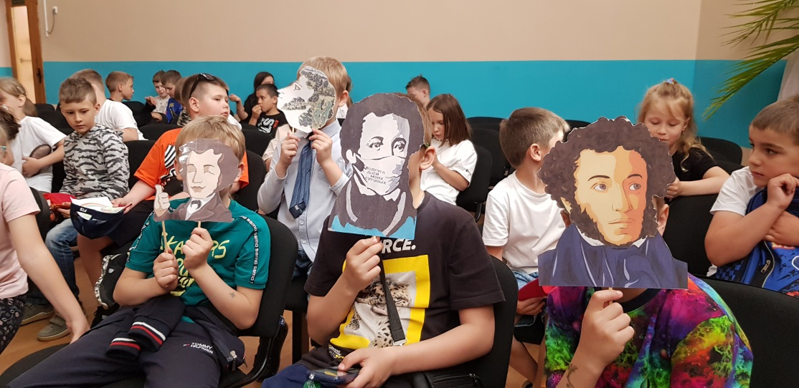
Россия хлебосольная

Slide 13
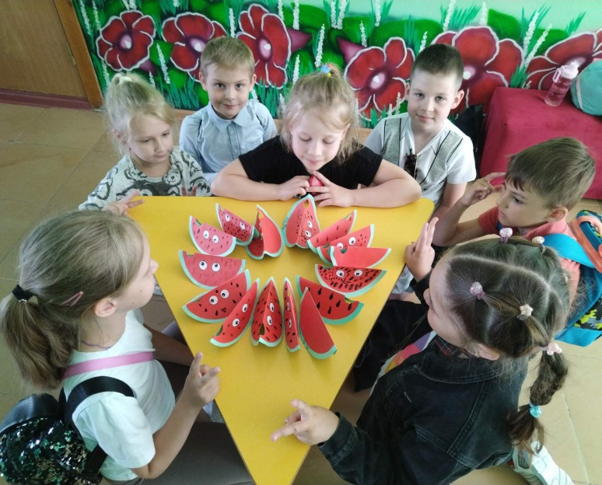
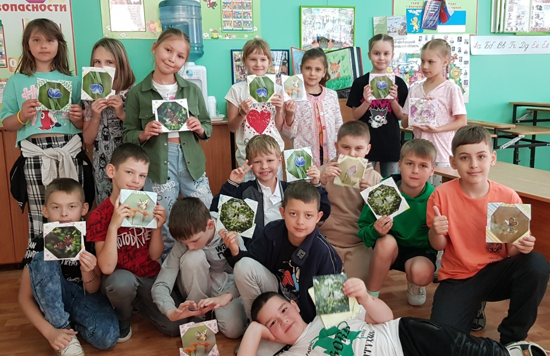
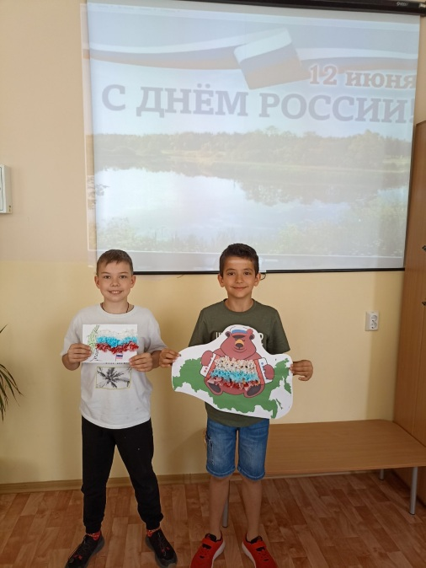
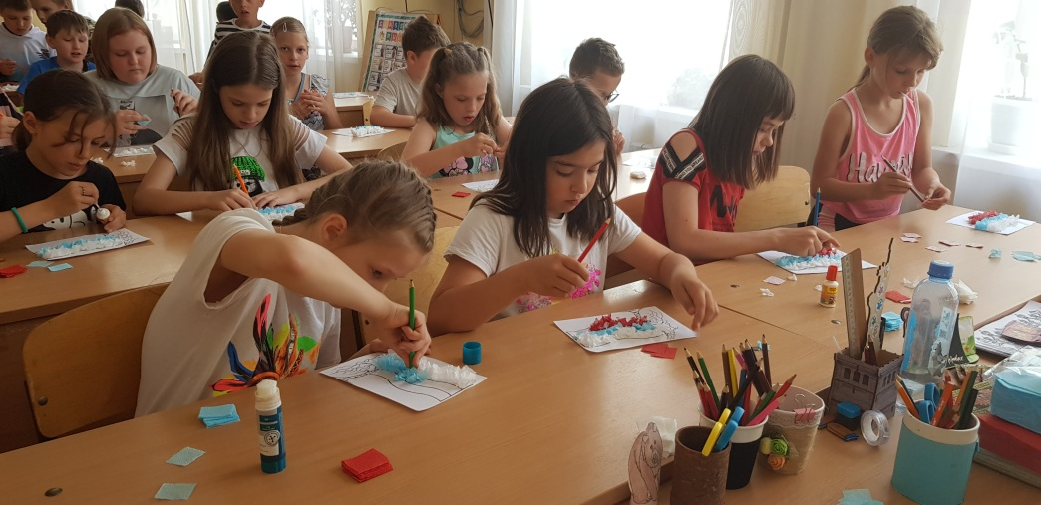
Россия ремесленная

Slide 14
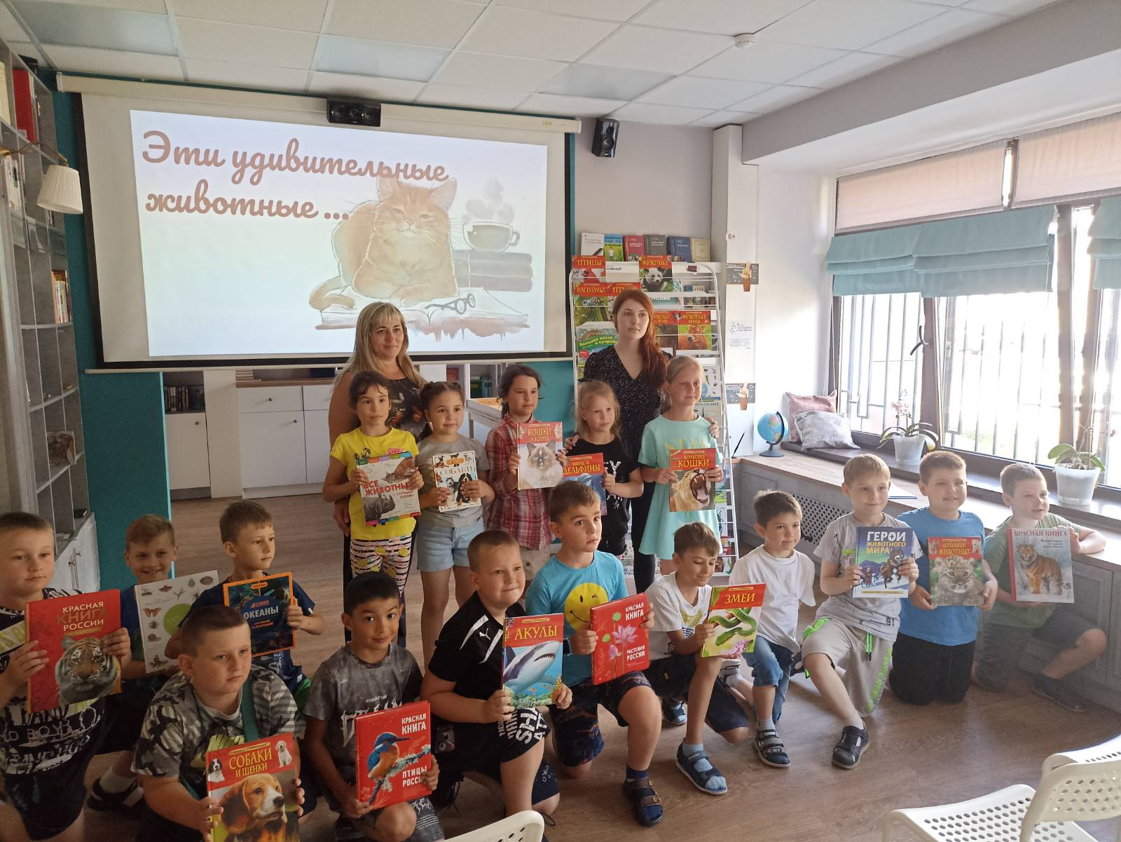
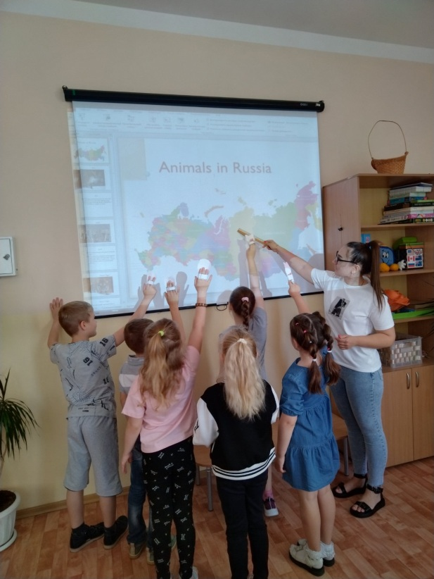
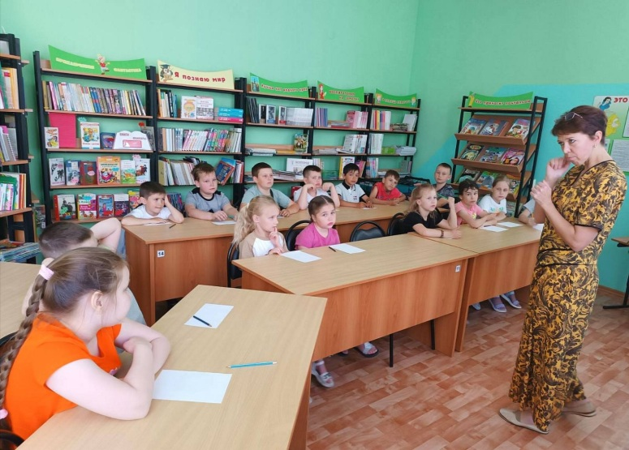
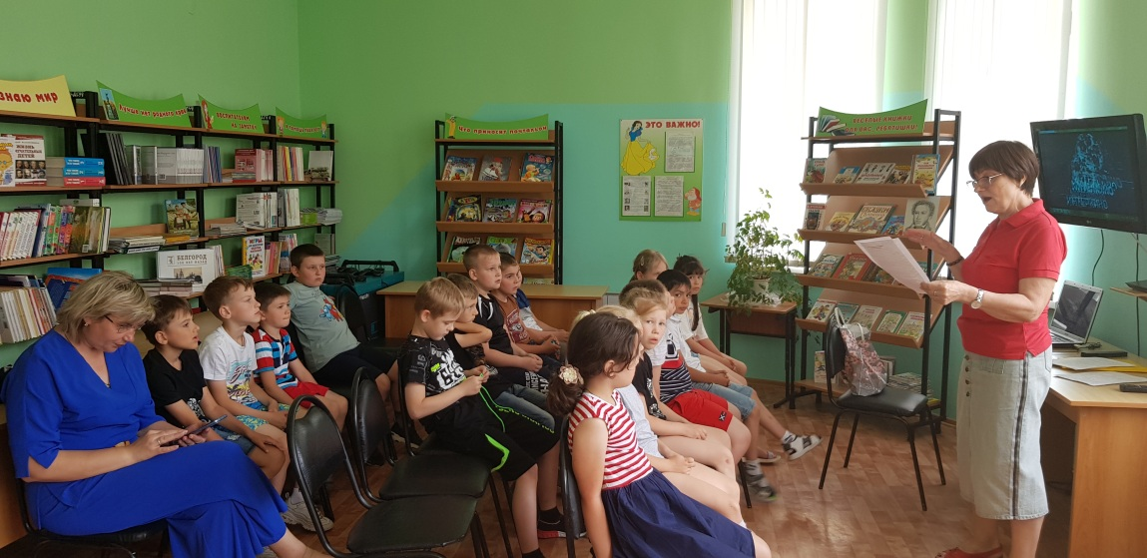
Россия любознательная

Slide 15
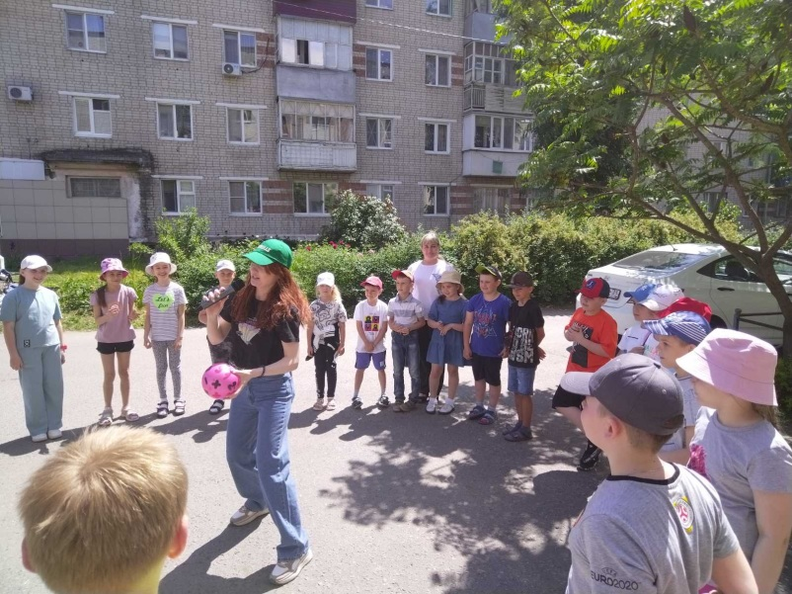
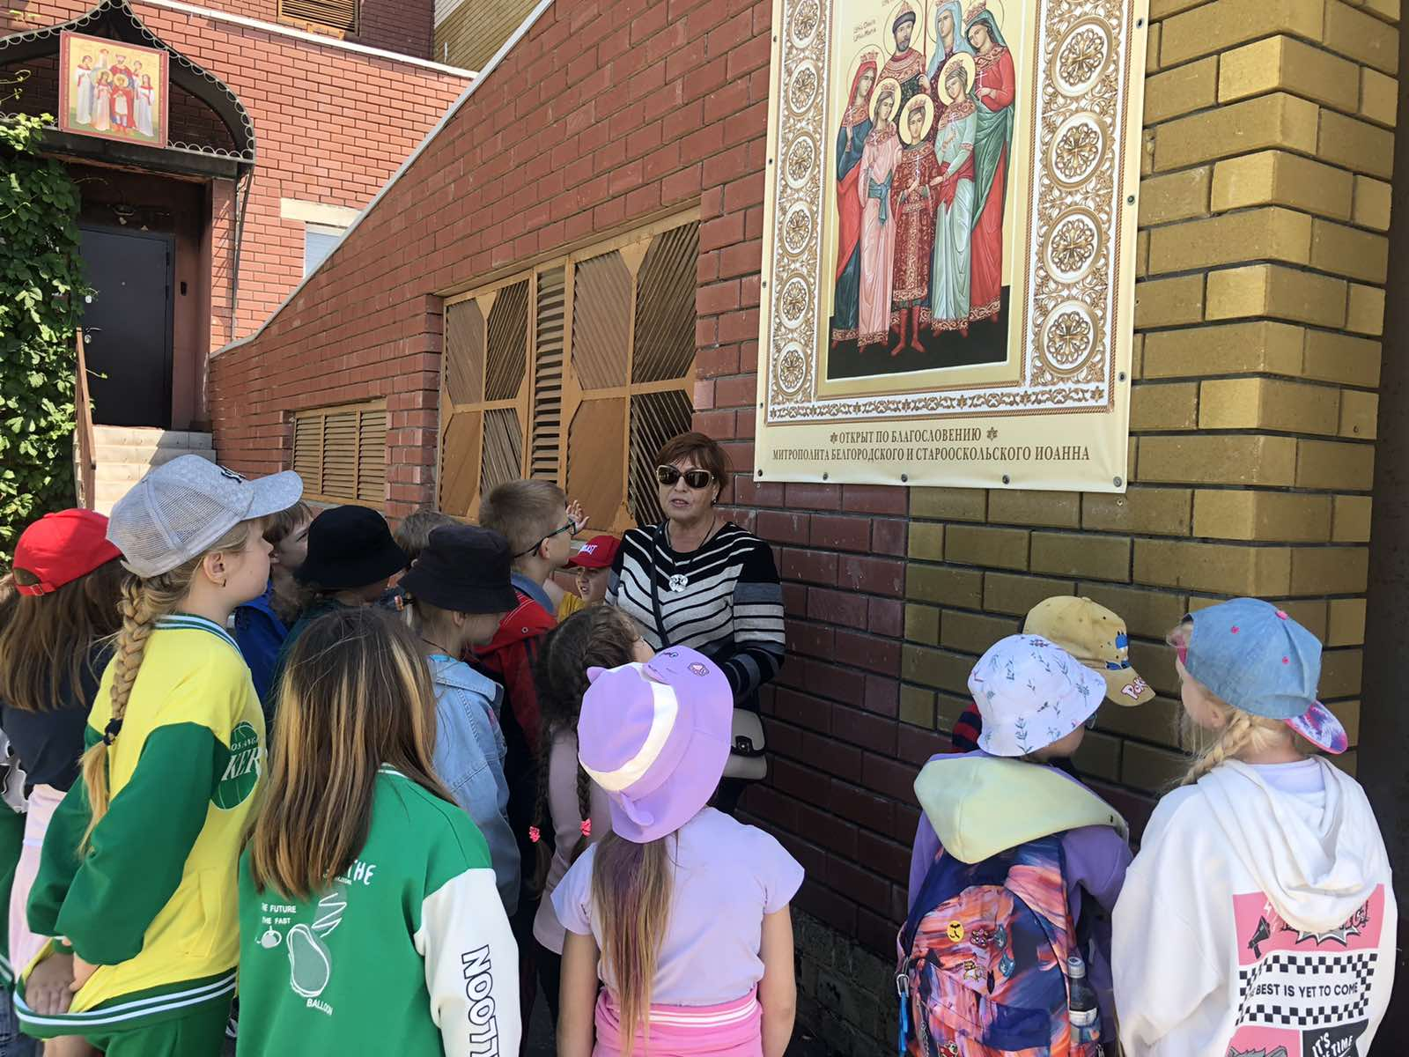
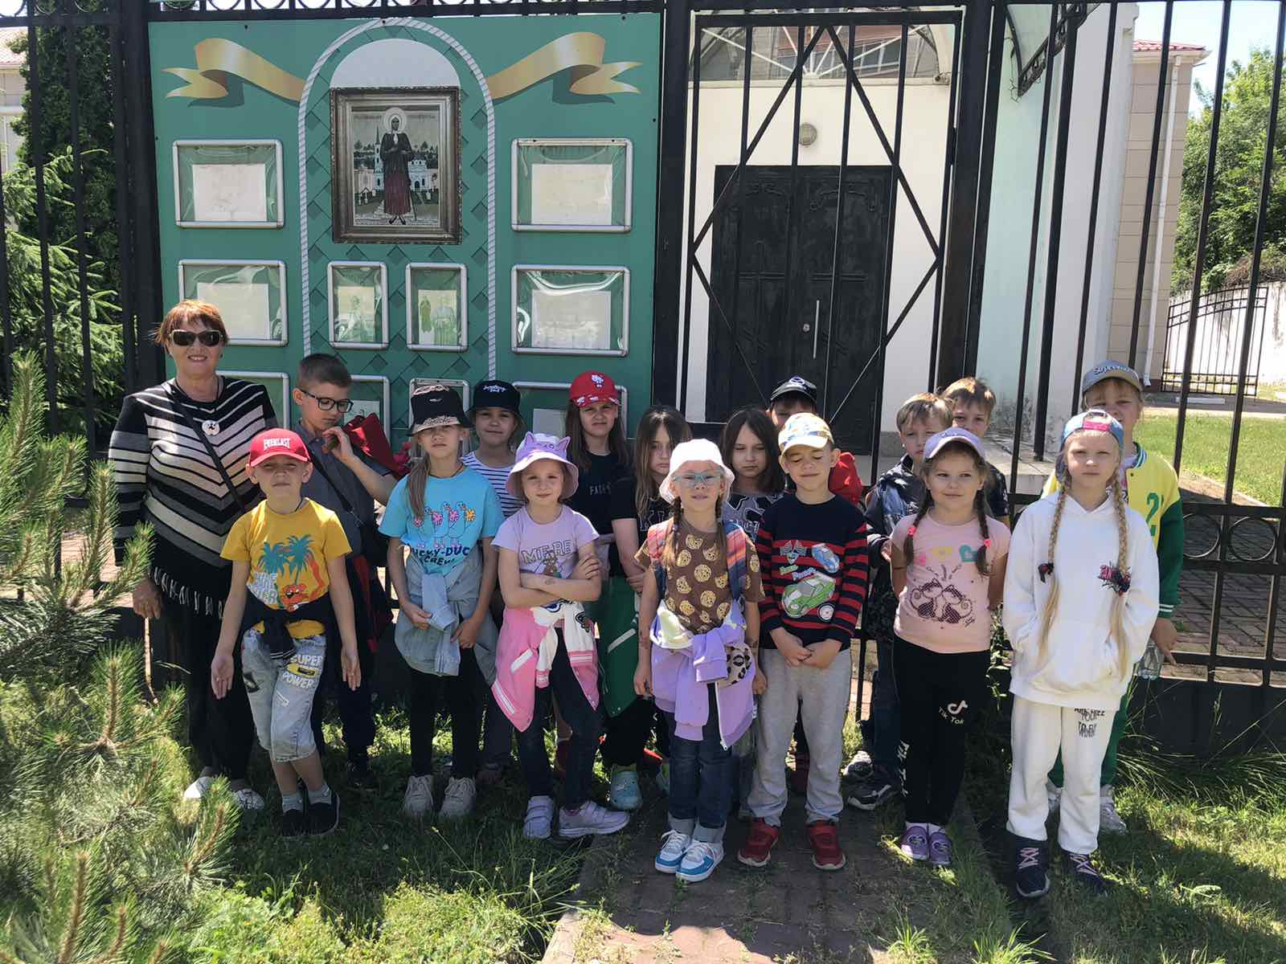
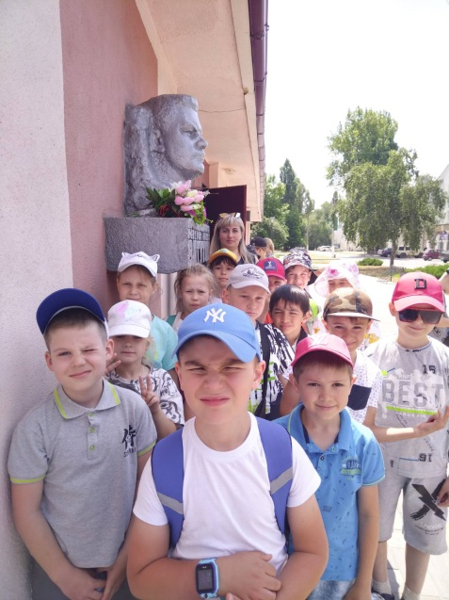
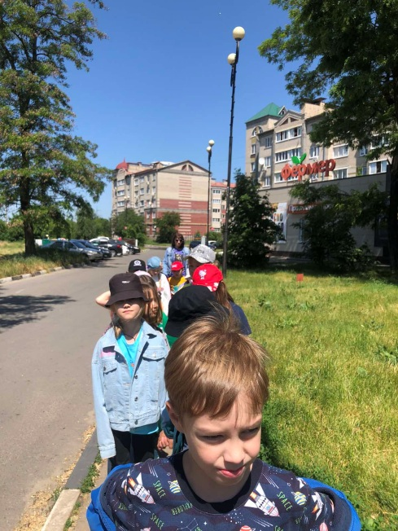
Россия путешествующая

Slide 16
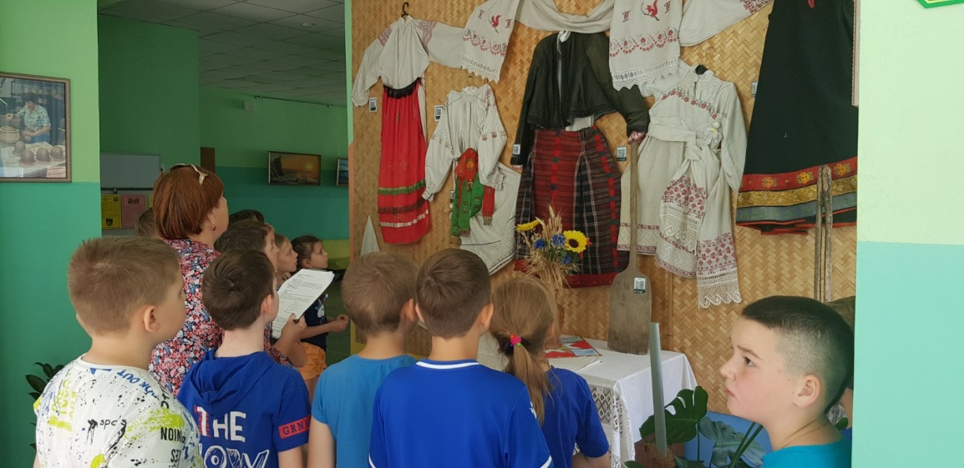
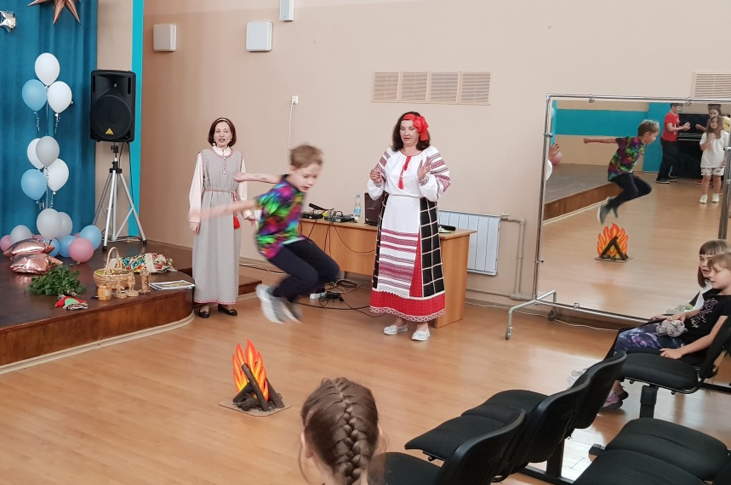
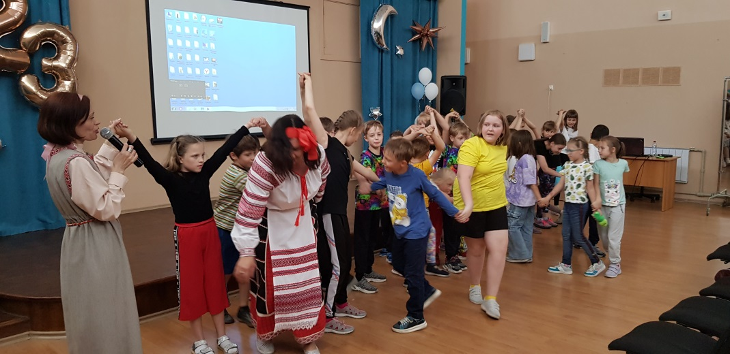
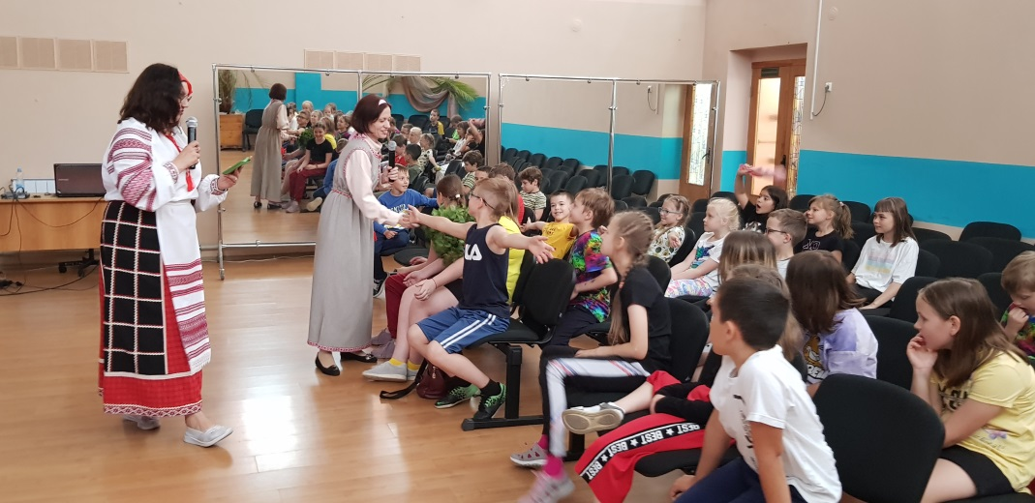
Россия традиционная

Slide 17
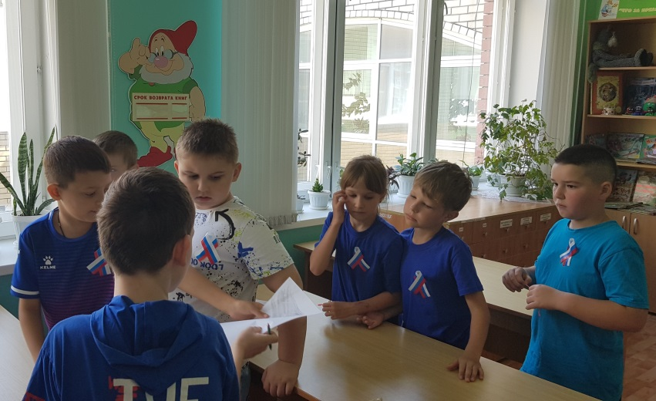
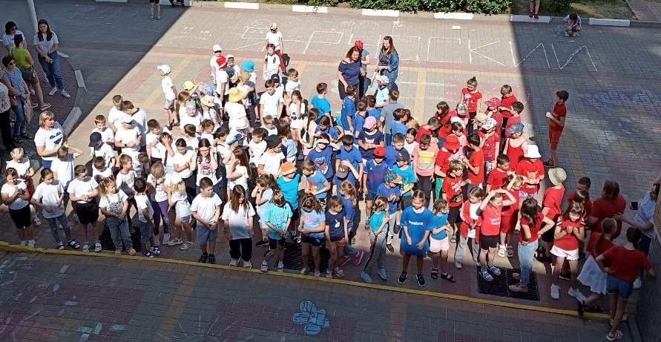
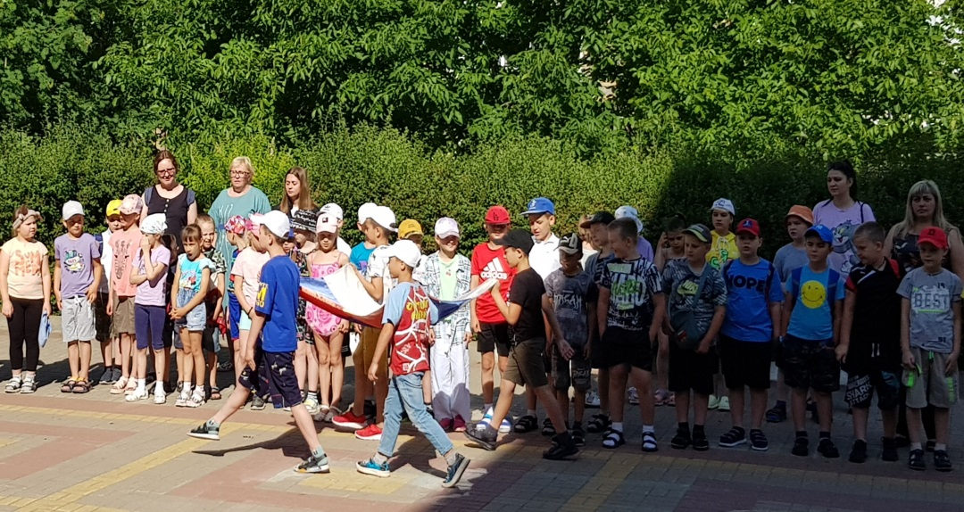
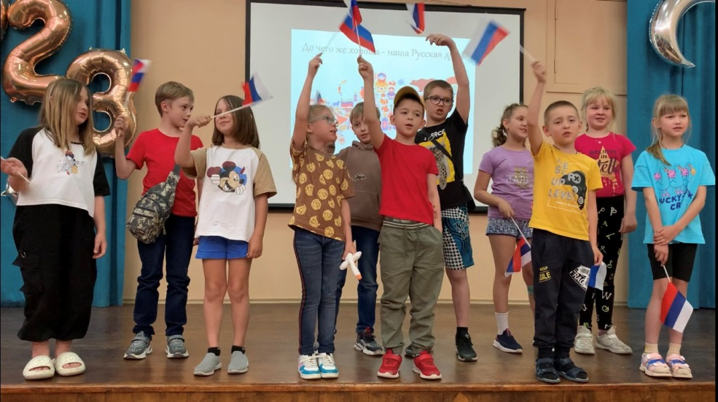
Россия патриотичная

Slide 18
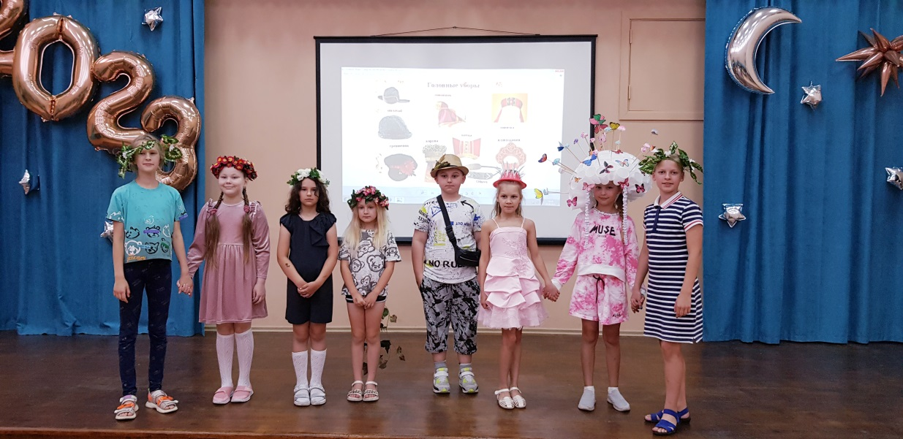
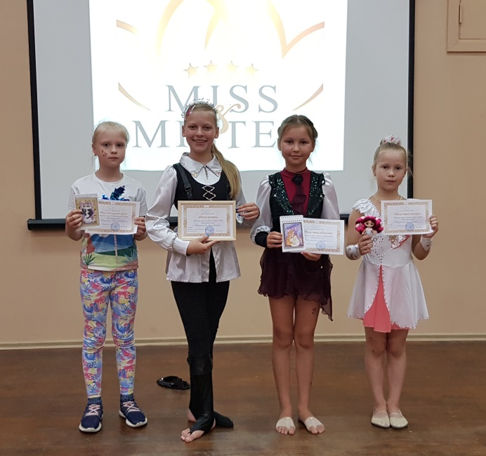
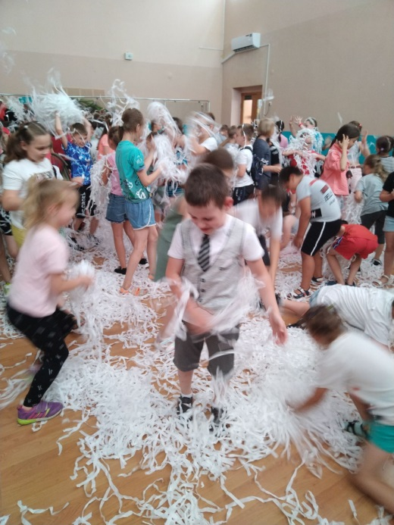

Россия такая разная

Slide 19





Россия чтящая память

Slide 20
Благодарность за содействие и сотворчество:
ремесленникам 1 смены школьного лагеря «НШ–д/с № 44»
Лукашиной Татьяне Николаевне
Черкашиной Оксане Николаевне
Дубцовой Ирине Сергеевне
Шумагиной Татьяне Михайловне
Проскуриной Наталье Алексеевне
Власенко Ирине Александровне
Суворовой Олесе Владимировне
Шапаренко Ольге Михайловне
Уманец Инне Витальевне
Гурьяновой Наталье Борисовне
Панченко Ольге Юрьевне
Кушнарёвой Анне Александровне
Юриковой Светлане Геннадьевне
Карачевцевой Анне Николаевне
Остапову Юрию Александровичу
Пед.доп.обр. Колычевой Тамаре Ивановне
сотрудникам:
библиотеки № 18
библиотеки № 5
Центра Досуга
Института культуры
Фотогалереи им. Собровина
Белгородской филармонии
Литературного музея
Кукольного театра
Виртуальных экскурсий

Slide 21

Как много есть чудес на свете, но всех чудесней – это дети!
Спасибо за внимание!

